Slide 1
Иван Сергеевич Тургенев.
Роман «Отцы и дети».
(1 часть)

Slide 2
Подумай и ответь…
- Каково ваше первое впечатление от произведения? Какие проблемы романа являются современными и для нас?
Отношение к природе, отношения отцов и детей.
- Чему можно поучиться у главного героя?
Сила воли, самообладание в сценах с П.П.Кирсановым, Одинцовой; Евгений – враг всего застойного, ничего не принимает на веру, мыслит не по шаблону, стремится разобраться во всём самостоятельно.
- Что порицается в романе?
Чрезмерное увлечение заграничными новинками – через образ Павла Петровича Кирсанова.

Slide 3
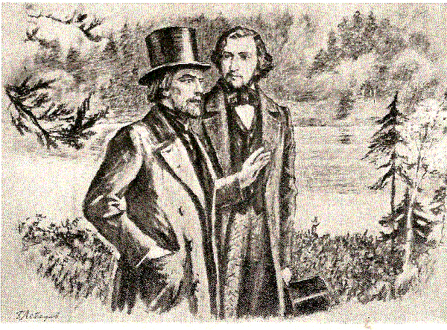
Подумай и ответь…
- Открыв первую страницу романа, мы читаем: «Посвящается памяти В.Г.Белинского». Как вы думаете, почему автор посвятил свой роман именно Белинскому? Как это могло отразиться на страницах романа?
Белинский был для Тургенева не только авторитетным критиком, отличавшимся резкостью, верностью, глубиной суждений, но и весьма характерным представителем демократического общества 40-х годов. Тургенев очень ценил Белинского. Демократизм критика послужили в какой-то мере источником качеств, похожих на Базарова.

Slide 4
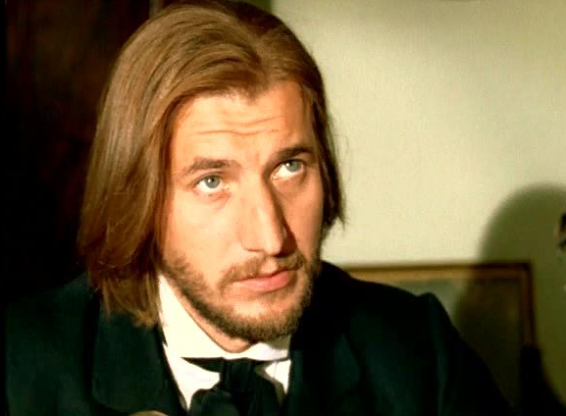
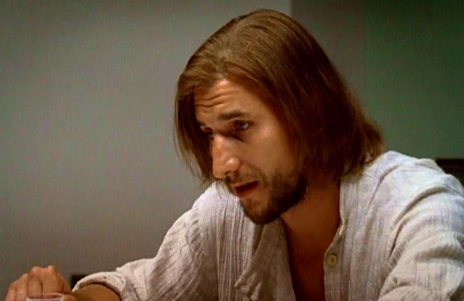
Особенности композиции
Базаров – центральный образ
Образ Базарова занимает центральное место в композиции романа. Из 28 глав герой не появляется лишь в двух, в остальных является главным действующим лицом.
Все остальные персонажи сгруппированы вокруг него и раскрываются во взаимоотношениях с ним.

Slide 5
Главы I - XI
Система образов романа «Отцы и дети»
Н.П.Кирсанов
П.П.Кирсанов
Аркадий Кирсанов
Одинцова
Ситников, Кукшина
Родители
Базаров
Через кольцевую композицию показана эволюция героя
Все лица романа группируются вокруг Базарова, раскрываются во взаимоотношениях с ним, резче и ярче оттесняют те или иные его черты, подчёркивают его превосходство, ум, силу, свидетельствуют о его одиночестве в среде уездных аристократов.

Slide 6
Главы I - XI. Подумай и ответь…
- Какие первые впечатления сложились у Базарова и Кирсанова друг о друге? На основании чего они возникли? Знал ли что-нибудь Базаров о людях, к которым он приезжает в гости?
Аркадий лишь говорил ему, что его родители – «добрые люди». Аркадий позднее рассказывает биографию дяди. П.П.Кирсанов тоже ничего не знает о Базарове; Н.П.Кирсанов – мало: по дороге Аркадий представил своего друга как доброго приятеля, чудесного малого. Значит, главное – внешний вид, облик героя.
- Что особенно выделил автор в портрете Базарова? Что даёт портрет для понимания характера этого человека?
Иронию и спокойствие выдаёт улыбка Базарова, самоуверенность и ум видны в его лице. Одежда обличает в нём демократизм и простоту привычек; обнажённые красные руки говорят о трудной судьбе. То, что это не дворянин, а человек другого круга, Кирсановы увидели сразу.

Slide 7
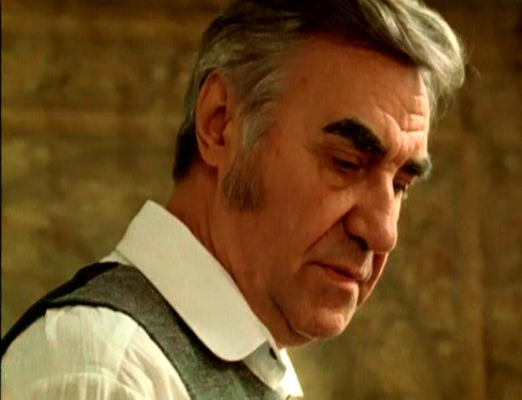
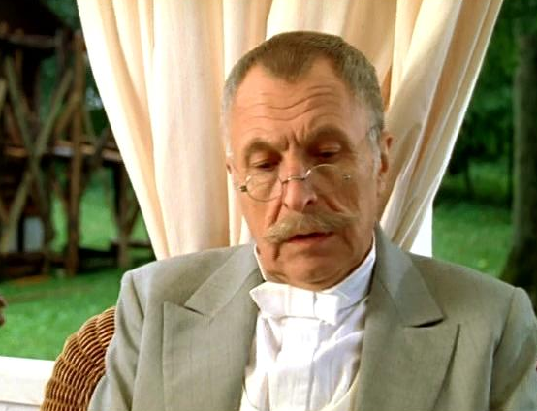
Главы I - XI. Подумай и ответь…
Управление имением
Николай Петрович Кирсанов
Павел Петрович Кирсанов
- Кто из братьев занимался делами по управлению имением и почему?

Slide 8
Главы I - XI. Подумай и ответь…
- Какие черты характера Павла Петровича вы бы могли назвать, прочитав его портретное описание?
Аристократизм, изысканность вкусов, стремление к франтовству и желчность характера; архаичность и бессмысленность аристократизма сразу бросаются в глаза.
- Что вы можете сказать о Николае Петровиче?
Выглядит более демократично, его не смущает запылённая одежда, но и у него «Пальто и клетчатые панталоны», а не «балахон с кистями». Базаров увидел в нём доброту и робость. По описанию его прошлого мы видим, что он стремится не отстать от века.

Slide 9
Главы I - XI. Подумай и ответь…
- Расскажите историю жизни Павла Петровича.
- С какой целью Аркадий рассказывает биографию дяди?
Пытается оправдать поведение своего дяди.
- Как воспринял её Базаров? Верна ли фраза Аркадия, что Павел Петрович «скорее сожаления достоин, чем насмешки», можно ли согласиться с Аркадием?
Базаров не принимает образ жизни П.П.Кирсанова. Павел Петрович вошёл в жизни по проторённой дороге – пошёл по стопам своего отца.
- А по каким стопам идёт Базаров?
Его слова – «Всякий человек сам себя воспитывать должен».

Slide 10
Сравнительная характеристика братьев
Павел Петрович | Николай Петрович
У него нет убеждений, вместо них – «принсипы», которые сводятся к соблюдению внешних приличий. То же самое пристрастие к «внешним эффектам» есть и у Базарова (бакенбарды, балахон, развязность), у обоих неуживчивость с окружающим миром. | Он настоящий противник нигилизма, но в споры не вступает, т.к. понимает, что его аргументы не будут убедительны ни для брата, ни для Базарова. Он просто живёт в согласии со своим сердцем и совестью.
Форма без содержания – в этом суть Павла Петровича. Это ярко проявляется в описании его кабинета, где в качестве символа России он держит на столе пепельницу в форме мужицкого лаптя (к сожалению, это единственная связь с народом). | Все его представления о гармоничном существовании (о единении с природой, о поэзии, о любви), которым он обладает, можно понять только развитой душой – ею не обладают ни «уездный аристократ», ни «предводитель нигилистов».

Slide 11
Главы I - XI. Подумай и ответь…
В X главе происходит открытый идеологический конфликт между Базаровым и братьями Кирсановыми.
- Как вы думаете, что преобладает в главе: описание, повествование, диалог?
Диалог этой главы и большинства других является характерной особенностью композиции романа.
- Как можно объяснить такое количество диалогов в романе?
Большое количество диалогов обусловлено содержанием романа. Наличие острого конфликта придаёт произведению драматичность, а преобладание диалогов с авторскими замечаниями говорит об известной сценичности романа.

Slide 12
Главы I - XI. Подумай и ответь…
- Выделите основные вопросы спора. Есть ли между ними связь?
Основные линии спора:
- Об отношении к дворянству, аристократии и её принципам
- О принципе деятельности нигилистов
- Об отношении к народу
- О взглядах на искусство и природу

Slide 13
Главы I - XI. Подумай и ответь…
1 линия спора – об отношении к дворянству, аристократии, её принципам
- Первая мысль спора (8 глава), возникшая случайно, была важной и для Базарова, и для Павла Петровича. Кто победил в этом споре?
Из этого диалога следует, что Павел Петрович именно в аристократах видит основную общественную силу. Значение аристократии, по его мнению, в том, что когда-то она Англии дала свободу, что в аристократах сильно развито чувство собственного достоинства, самоуважения. Эту систему Базаров разбивает простыми доводами. Убеждения, что аристократы – основа общественного блага, разбиваются меткими замечаниями Базарова: от аристократов нет никакой пользы, их основное занятие – ничегонеделание. Они заботятся только о себе, о своём внешнем виде. Аристократизм – бесполезное слово.
Итог спора: Павел Петрович «побледнел» и не заводил больше разговора об аристократизме.

Slide 14
Главы I - XI. Подумай и ответь…
2 линия спора – о принципах нигилистов
- Каковы принципы нигилистов, что они отвергают?
Нигилисты действуют обдуманно, исходят из принципа полезности для общества. Они отрицают общественный строй, т.е. самодержавие, религию. Базаров замечает, что «свобода», о которой хлопочет правительство, едва ли пойдёт впрок. Базаров не принимает реформу как средство изменения общественного положения. Отрицание воспринимается новыми людьми как деятельность, а не болтовня. Эти высказывания Базарова можно назвать революционными. Тургенев сам понимал нигилизм Базарова как революционность.
- Какие недостатки можно заметить во взглядах Базарова?
Строить на разрушенном месте он не считает своим делом. У Базарова нет положительной программы.

Slide 15
Главы I - XI. Подумай и ответь…
2 линия спора – о принципах нигилистов
- Каково отношение Кирсанова к этой позиции Базарова?
Позднее в этом споре Павел Петрович стоит за сохранение старых порядков. Ему страшно представить разрушение «всего» в обществе. Он согласен пойти лишь на мелкие изменения при сочетании основ существующего строя, на приспособления к новым условиям, как это делает брат. Они не реакционеры, они либералы по сравнению с Базаровым.
- Есть ли в романе единомышленники Базарова?
Нигилистами себя считают Ситников и Кукшина.

Slide 16
Главы I - XI. Подумай и ответь…
2 линия спора – о принципах нигилистов
- Что мы знаем об этих героях?
Ситников хлопочет по откупам отца; Кукшина «действительно помещица», - так говорит она о себе, исправно управляет своим имением. Оба героя восприняли лишь внешнюю форму нигилизма.
- В чём разница отношения автора к Базарову и Кукшиной с Ситниковым?
Тургенев уважительно относится к Базарову и с иронией, пренебрежительно к Ситникову и Кукшиной, потому что убеждения Базарова глубже и искреннее, а у этих людей они фальшивые. Кукшина – карикатура на тех, кто рядится под новых людей. Подобные ей не могут быть настоящими учениками Базарова, т.к. у них нет идеологической основы нигилизма. Ситников и Кукшина – подражатели Базаров.

Slide 17
Главы I - XI. Подумай и ответь…
3 линия спора – о русском народе
- Кого крестьяне скорее признают? Докажите текстом.
Базаров вставал утром рано (не как баре), со слугами разговаривает без барского тона, хотя и подтрунивает над ними; Дуняшу не могло не привлечь, что Базаров обратился к ней на «Вы» и спросил о её здоровье. Фенечка чувствует себя с Базаровым свободно. Павел Петрович не умеет разговаривать с крестьянами, он сам признаёт это. Для него крестьяне – грязные мужики, без которых, правда, не обойтись. Николай Петрович, вынужденный больше общаться с крестьянами, более демократичен, он называет камердинера «братцем», но сами простые люди относятся к Кирсановым, как к господам, а Павла Петровича боятся.

Slide 18
Главы I - XI. Подумай и ответь…
3 линия спора – о русском народе
- Каким представляют себе характер русского народа Павел Петрович и Базаров?
По мнению Павла Петровича, русский народ – патриархальный, свято ценит предания, не может жить без религии. Он умиляется отсталостью народа и в этом видит залог спасения общества.
Положение народа вызывает в Базарове не умиление, а гнев. Он видит неблагополучие во всех областях народной жизни. Базаров оказывается дальновидным и осуждает то, что потом станет символом веры народничества. Не случайно он говорит, что русскому народу не нужны бесполезные слова типы «либерализм», «прогресс». У Базарова трезвое отношение к народу. Он видит необразованность и суеверие народа. Эти недостатки он презирает. Однако Базаров видит не только забитость, но и недовольство народа.

Slide 19
Главы I - XI. Подумай и ответь…
3 линия спора – о русском народе
- Ярким свидетельством связи героя с народом может служить их речь. Что вы можете отметить в языке Базарова и Павла Петровича?
Для речи Базарова характерны простота, меткость и точность выражений, обилие народных пословиц, поговорок (песенка спета, слыхали мы эту песню много раз, туда и дорога, от копеечной свечи Москва сгорела). Павел Петрович не использует в речи пословицы, искажает слова, использует много иностранных слов.

Slide 20
Главы I - XI. Подумай и ответь…
4 линия спора – о расхождении во взглядах на искусство и природу
- Павел Петрович, побеждённый во всём остальном, нашёл слабое место у Базарова и решает взять реванш. Он считает, что нигилизм, «эта зараза», уже далеко распространился и захватил область искусства. Прав ли Павел Петрович, говоря так о художниках-шестидесятниках?
И да, и нет. Прав, понимая, что новые художники-передвижники отказываются от застывших академических традиций, от слепого следования старым образцам. Не прав Павел Петрович в том, что художники-передвижники, как он считает, абсолютно отказывались от традиций. Он говорит, что новые художники «бессильны и бесплодны до гадости». Базаров отрицает и старое, и новое искусство: «Рафаэль гроша медного не стоит, да и они не лучше его».

Slide 21
Главы I - XI. Подумай и ответь…
4 линия спора – о расхождении во взглядах на искусство и природу
- Вспомните, что ещё Базаров говорит об искусстве в других главах? Как можно оценить эту позицию?
Базаров плохо знает искусство. Он не занимался искусством не потому, что не мог, а потому, что его интересовала только наука, т.к. он видел в науке силу: «Порядочный химик в 20 раз лучше всякого поэта». Пушкина не знает и отрицает. Это было свойственно части демократической молодёжи 60-х годов, которая отдавала предпочтение изучению науки.
- Кто же является противником Базарова в споре? Как показана ошибочность представлений об искусстве и Базарова, и П.П.?
Не Павел Петрович является противником Базарова в этом споре, а Николай Петрович. Он особенно благоприятствует искусству, но не осмеливается вступить в спор. Это делает сам Тургенев, показывая ощущение органического влияния стихов Пушкина, весенней природы.

Slide 22
Главы I - XI. Подумай и ответь…
4 линия спора – о расхождении во взглядах на искусство и природу
- Как смотрит Базаров на природу?
Он не отрицает её вообще, а видит в ней только источник и поле человеческой деятельности. У Базарова хозяйский взгляд на природу, но он тоже односторонен. Отрицая роль природы как вечного источника красоты, воздействующего на человека, Базаров обедняет человеческую жизнь. Но Аркадий и Николай Петрович не спорят с ним, а возражают в форме робких вопросов.
- Как решается эта линия спора?
В 11 главе появляются пейзажи. Все приметы вечера утверждаю существование вечной красоты. Так решается последняя линия спора.

